Slide 1

MATEMATIKA 1. – 4. ROČNÍK
VY_32_INOVACE_18_14_geometrie (přímé čáry 1)

Slide 2
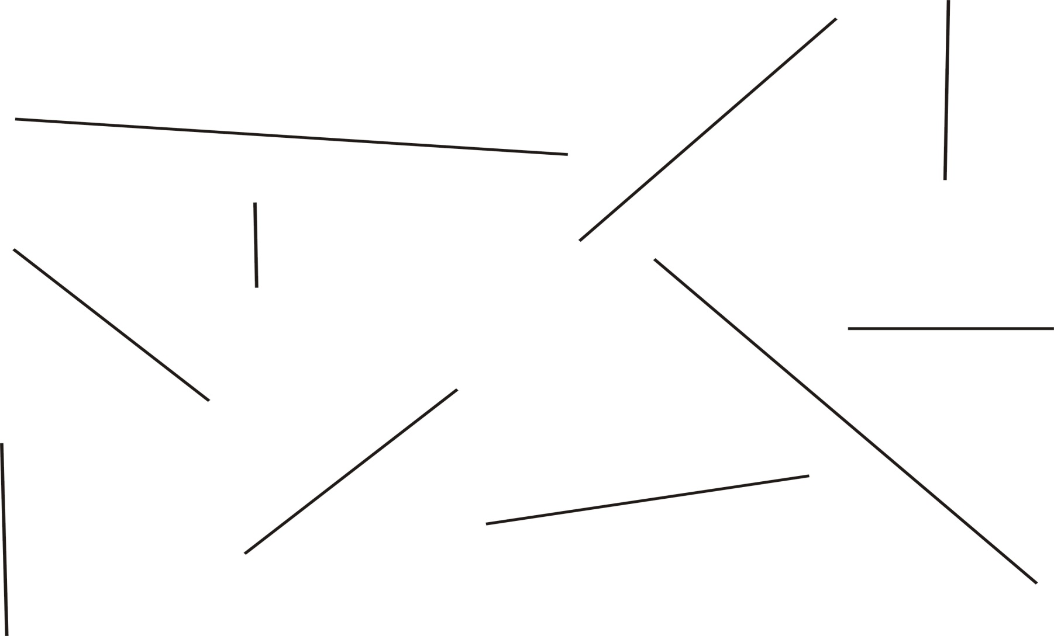
Přímé čáry

Slide 3
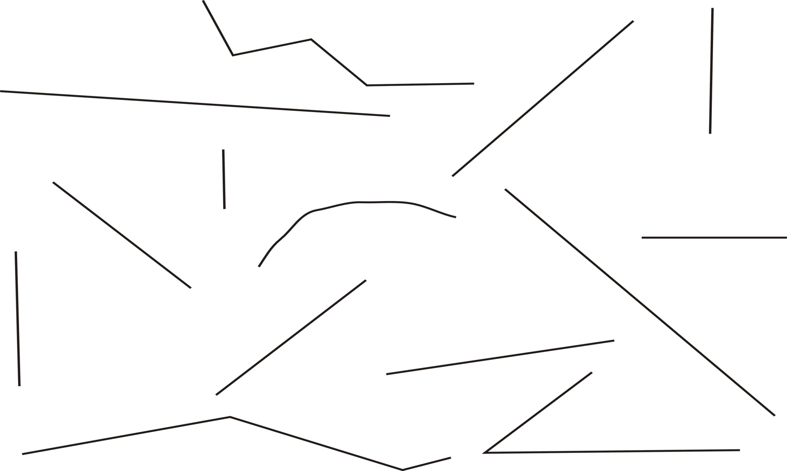
Obtáhni modře přímé čáry

Slide 4
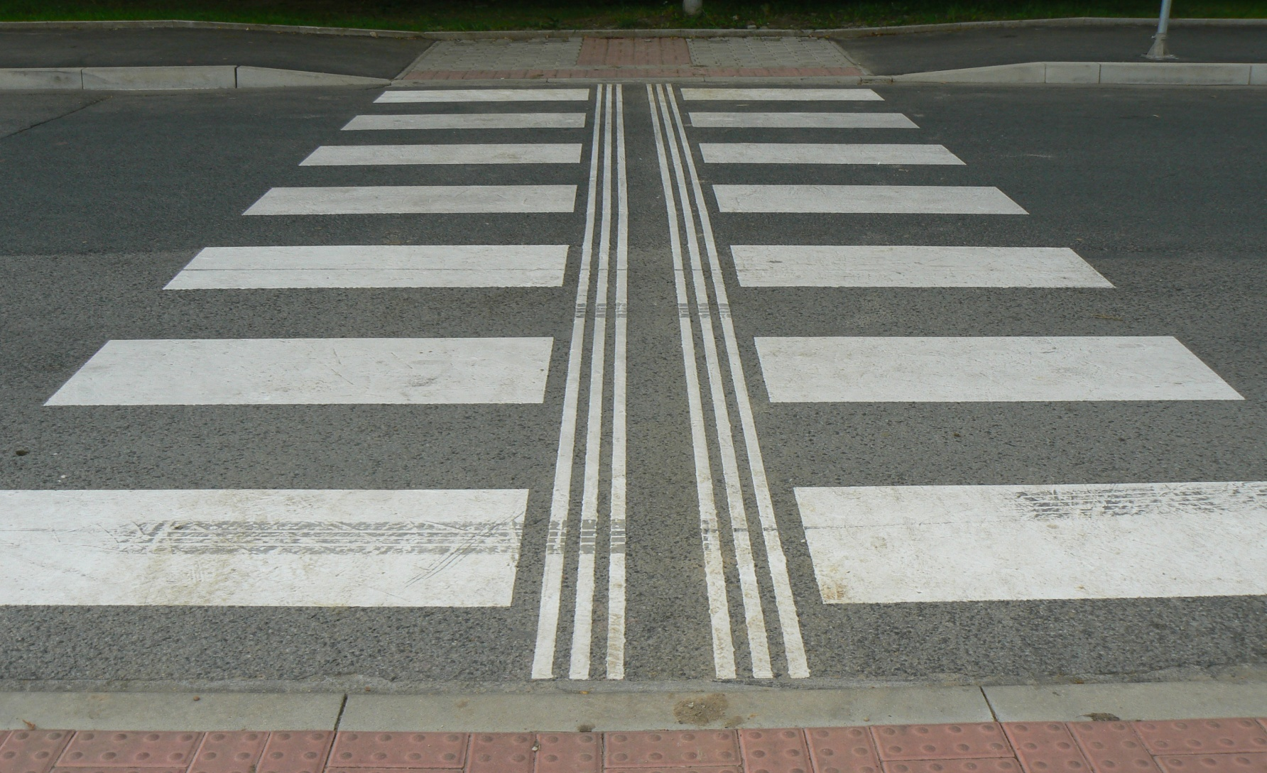
Obtáhni barevně přímé čáry

Slide 5
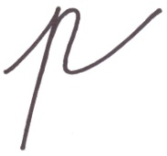
Přímé čáry neboli přímky se označují malými psacími písmeny

Slide 6
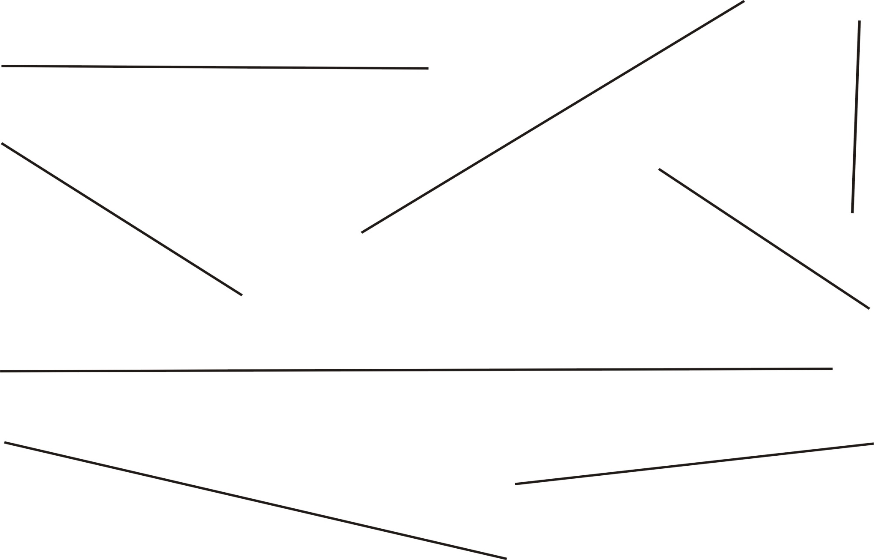
Pojmenuj všechny přímky

Slide 7
Popis
Prezentace „Přímé čáry“ je určena pro interaktivní tabule, kde je možno pracovat se speciálním perem. Je nutné mít nainstalovaný program Q Draw. O správnosti plnění některých úkolů rozhoduje učitel.
Ve snímku č. 2 si prohlédneme, jak vypadají přímé čáry. Děti si mohou zkusmo tyto čáry obtáhnout.
Ve snímku č. 3 žáci zvolí modrou barvu a obtahují jen přímé čáry.
Ve snímku č. 4 vyhledávají žáci přímé čáry a libovolnými barvami je obtahují.
Ve snímku č. 5 se žáci dozvědí, jak se pojmenovávají přímky.
Ve snímku č. 6 mají žáci pojmenovat přímky. Použijí speciální pero.

Slide 8
Zdroje
http://www.eupenizeskolam.cz/uploads/images/loga/loga_celek.png
Autorem materiálu a všech jeho částí, není-li uvedeno jinak, je Mgr. Jana Fabiánová

